Slide 1

Reflexão
De
natal
Norma Ap Silveira de Moraes
Divulgação
Norma Experimentais Poéticos
www.sergrasan.com

Slide 2

Mais um Natal vem chegando
É tempo de procurar refletir
Cada mensagem vem avivando
Para mais amor se construir
*reflexão

Slide 3
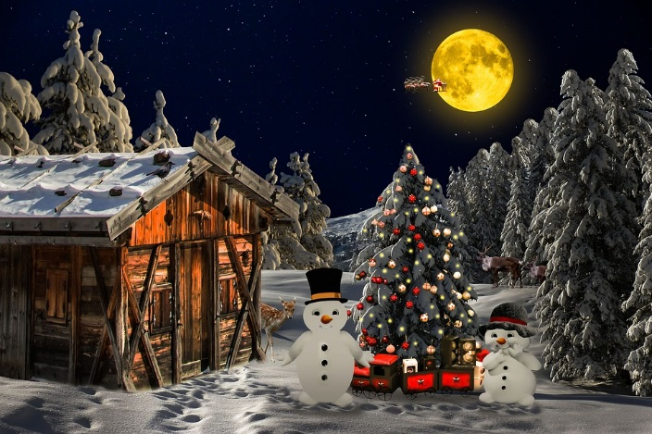
Tanta dor na humanidade
Uns felizes outros miseráveis
Sem fraternidade, igualdade
Sem consolo palavras amáveis
*Fraternidade

Slide 4

Quanta dor e desigualdade
Os pobres trabalham sem parar
Tentam lutar contra adversidades
E o rico mais escraviza sem avisar
*Desigualdade

Slide 5

O pobre não vai poder sonhar
Não vai ter tempo para pensar
Nem tempo para descansar
Pois o alimento precisa buscar
*Pobreza

Slide 6

O rico, mais rico vai ficando
O salário do trabalhador chorando
Pouco a pouco, direitos tirando
O operário fica triste orando
*Operário

Slide 7

Independente de religião
O Natal fala de paz, amor
Tempo de (re)-conciliação
Tempo de ter rever valor
*Fé e Amor

Slide 8

Natal é votos de renovação
Tempo para toda reflexão
Tempo de fazer boa ação
Tempo de mudar, construção
* Renovação

Slide 9
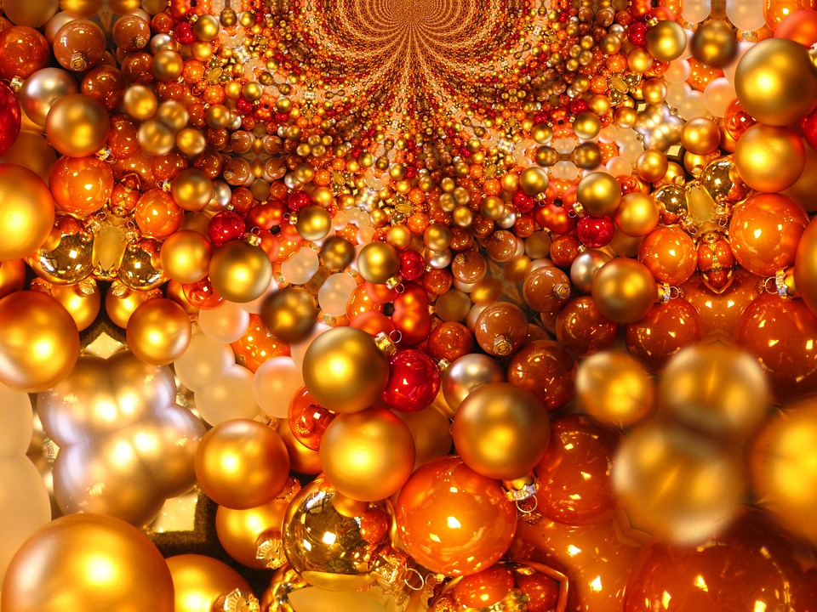
Reflexão de natal
Texto e formatação
Norma Aparecida Silveira de Moraes
Imagens Pixabay
Música Noite de natal
Divulgação
www.normasilveiramoraes.recanto.dasletras.com.br
Norma Experimentais poéticos
www.sergrasan.com.br

